Slide 1
Agrément 2023 Sécurité de l’information
Rendez-vous qualité – Confidentialité de l’information
du 20 mars 2023
Présenté par Stéphane Gagnon
Conseiller cadre – Chef de la sécurité de l’information organisationnelle

Slide 2
Plan de la présentation
1 | La sécurité de l’information
2 | Gestion d’incidents en sécurité de l’information
3 | Équipe de sécurité de l’information

Slide 3
1. La sécurité de l’information

Slide 4
La sécurité de l’information
Notre établissement détient de nombreuses informations sensibles telles que :
Renseignements personnels sur les usagers (nom, prénom, adresse, date de naissance, etc.) ;
Renseignements cliniques sur les usagers (état de santé, résultat de laboratoire, imagerie médicale et notes au dossier ne sont que quelques exemples) ;
Renseignements sur les employés (nom, prénom, numéro d’assurance sociale, date de naissance, etc.).

Slide 5
Échange d’information
Environnement externe
Professionnels externes
Organismes externes
Texte
Photo
Image
Vidéo
Audio
Notes:
Autres professionnels prestataires de service, pairs aidants, stagiaires, bénévoles, personnel administratif ou de soutien, autres tiers
Usagers
MSSS
Personnel de soins et de service
Médecins, Résidents, Dentistes, Pharmaciens, Chercheurs,...

Slide 6
Principes directeurs
Disponibilité
Propriété d’une information d’être accessible en temps voulu et de la manière requise par une personne autorisée.
Intégrité
Propriété d’une information de ne subir aucune altération ou destruction de façon erronée ou sans autorisation et d’être conservée sur un support lui procurant stabilité et pérennité.
Confidentialité
Propriété d’une information de n’être accessible qu’aux personnes ou entités désignées et autorisées.

Slide 7
Confidentialité
Conseils pour maintenir la confidentialité:
Utiliser les bacs gris pour s’assurer d’une destruction sécuritaire des informations sensibles en format papier (nominatives, cliniques);
Choisir des mots de passe sécuritaires;
Porter attention aux courriels ou messages textes frauduleux;
Verrouiller votre poste de travail lorsque vous quittez votre poste de travail;
Ne pas révéler vos codes d’utilisateur et mots de passe à d’autres personnes;

Slide 8
Confidentialité
Conseils pour maintenir la confidentialité:
Informer le plus rapidement possible le centre de service informatique (5656) d’un incident (virus informatique, perte ou vol d’équipements informatiques, documents papiers contenant des informations nominatives ou cliniques, etc.);
Suivre les formations « Cybersécurité : Mission possible » et « Les menaces numériques : La sécurité des appareils mobiles » sur l’environnement numérique d'apprentissage;
Prendre connaissance des différentes politiques en lien avec la sécurité de l’information, dont la POL-024 disponible sur l’intranet;
http://intranet.cemtl.rtss.qc.ca/index.php?id=3098 (onglet « Politiques et procédures »)

Slide 9
2. Gestion d’incidents en sécurité de l’information

Slide 10
Quoi faire en cas d’incident?
Dès qu’un acte ou une situation est porté(e) à ma connaissance, susceptible de compromettre la sécurité de renseignements confidentiels, ou
qui menace la sécurité de l’information en general:
J’avise mon supérieur ou, dans le cas d’un contractant externe, mon employeur et/ou le responsable du CIUSSS-EMTL auquel je me rapporte.
Si le contexte ne le permet pas, j’avise alors le chef de la sécurité de l’information organisationnelle (CSIO) du CIUSSS-EMTL (courriel, téléphone).
Si le risque ou l’événement est survenu lors de la prestation de soins ou services aux usagers:
Je dois faire également une déclaration d’incident ou d’accident au CIUSSS-EMTL, selon la procédure établie (formulaire AH-223).

Slide 11
Types de mesure de protection
Administratives
Politiques, procédures, entente de confidentialité, sensibilisation, système de gestion de la sécurité de l’information, etc.
Physiques
Serrures, système de détection et d’extinction d’incendie, cartes magnétiques, caméras, barrières, clôtures, etc.
Techniques
Pare-feu, chiffrement, contrôles d’accès, redondance, etc.
Notes:
À votre avis, quels peuvent être les mesures de protection à mettre en place ?

Slide 12
3. Équipe de sécurité de l’information

Slide 13
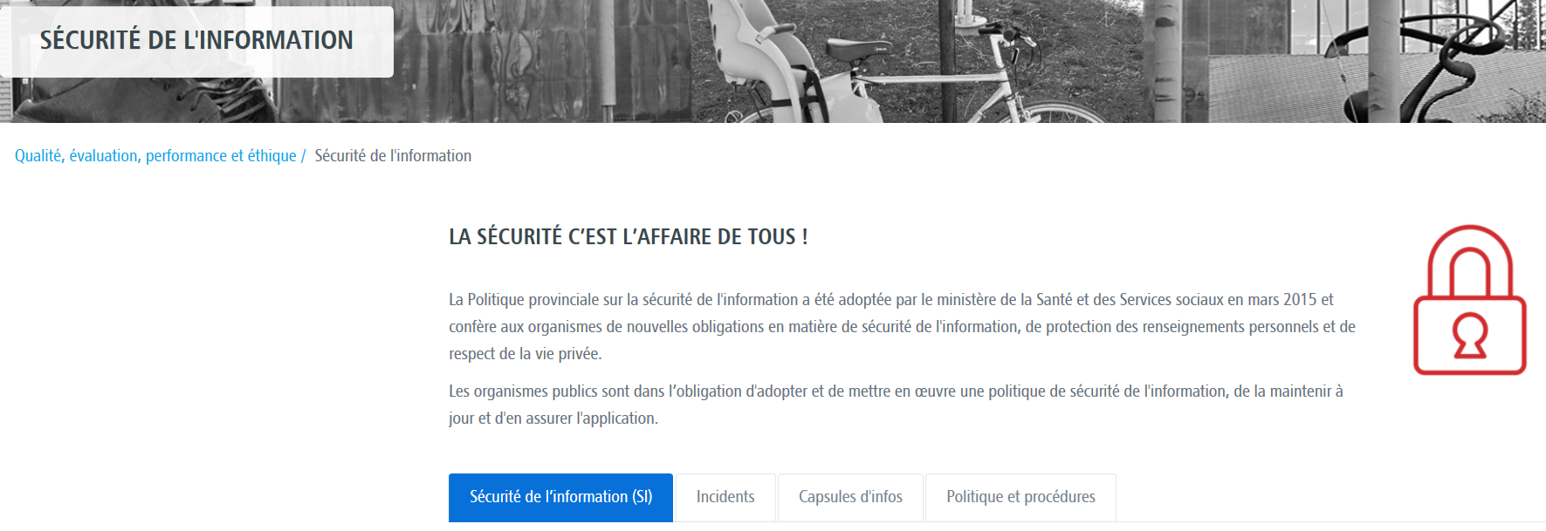
Intranet – Section sur la sécurité de l’information

Slide 14
Équipe de sécurité de l’information
Olivier Sylvain Tine
Coordonnateur organisationnel des mesures de sécurité de l’information (COMSI)
514-252-3400 poste 1435
olivier.sylvain.tine.cemtl@ssss.gouv.qc.ca
Stéphane Gagnon
Conseiller cadre - Chef de la sécurité de l’information organisationnelle (CSIO)
514-252-3400 poste 1205
stephane_rsi.gagnon.cemtl@ssss.gouv.qc.ca
La sécurité de l’information, c’est l’affaire de nous tous !

Slide 15
Des questions ?

